Slide 1

PRODUK INOVASI BPRI USU

Slide 2
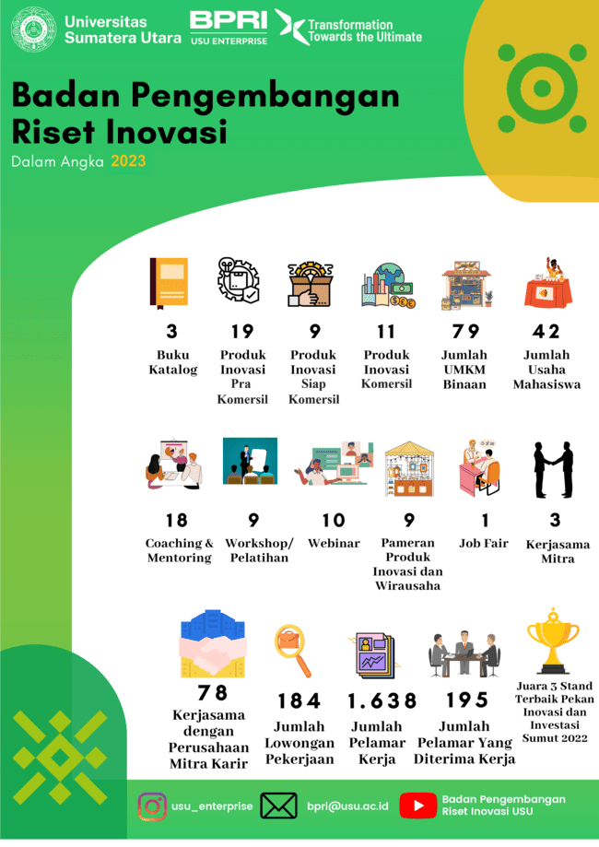
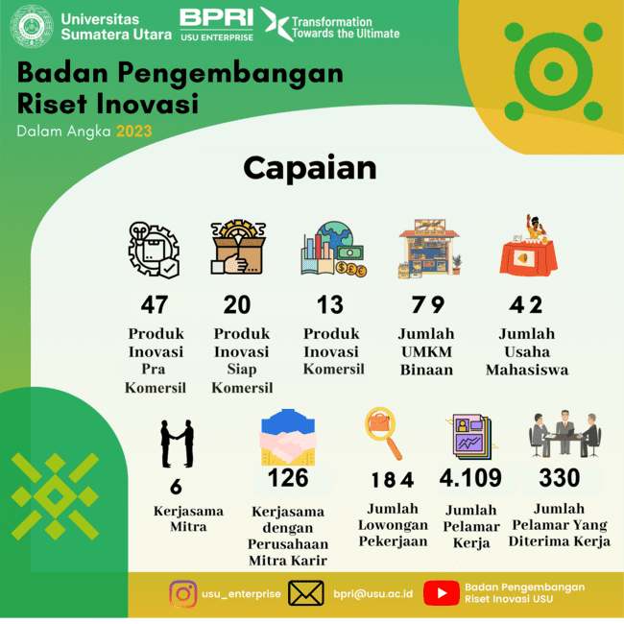
Kondisi Existing BPRI USU

Slide 3




Slide 4
Katalog
https://bit.ly/7DASAWARSAUSUMembangunNegeri
https://bit.ly/KATALOGPRODUKINOVASIBinaanBPRI
https://bit.ly/KatalogProdukInovasiBinaanBPRIsudahpaten

Slide 5

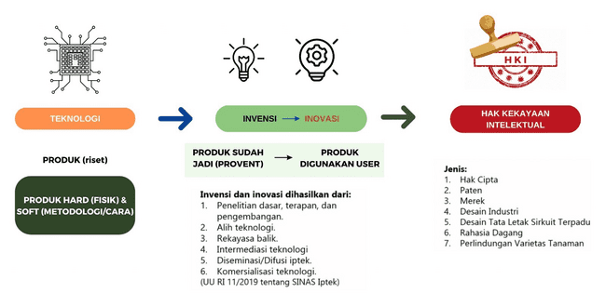
LEMBAGA PENELITIAN
USU
LIPIHKI USU

Slide 6
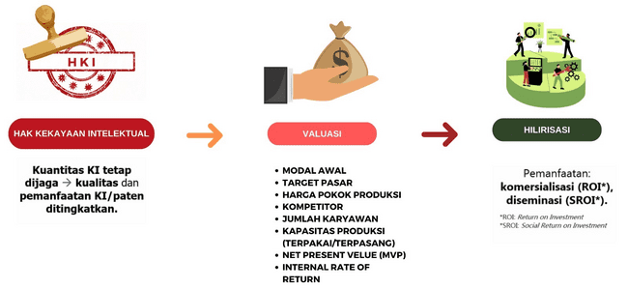
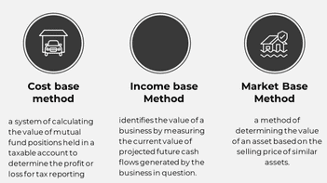
LIPIHKI USU
Mengukur tingkat kesiapan teknologi (TKT) dari produk inovasi.

Slide 7
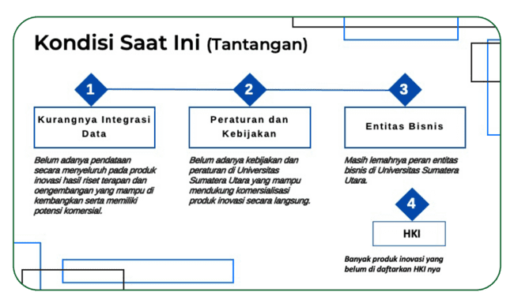

Slide 8
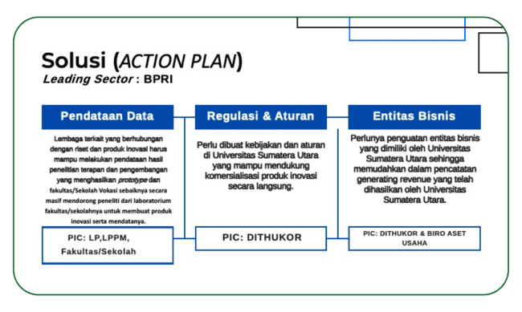

Slide 9
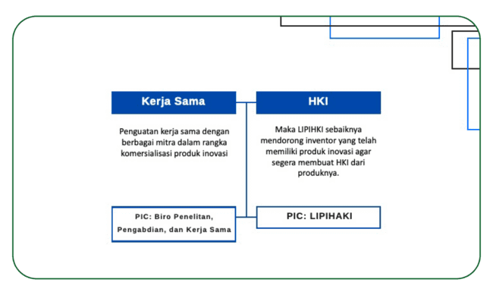

Slide 10
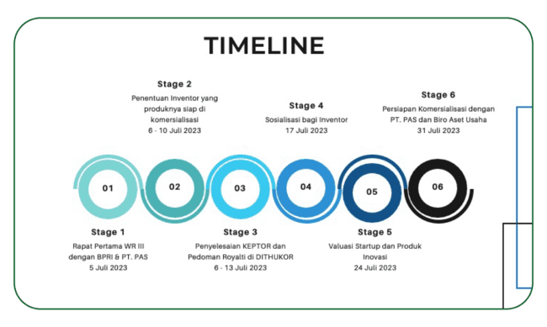

Slide 11
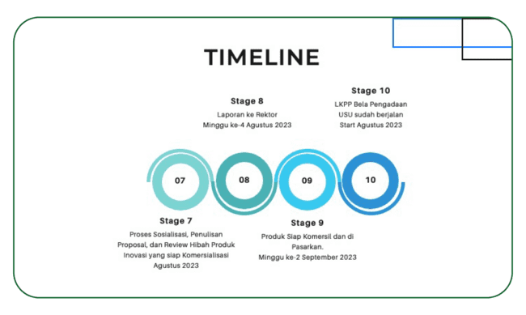

Slide 12
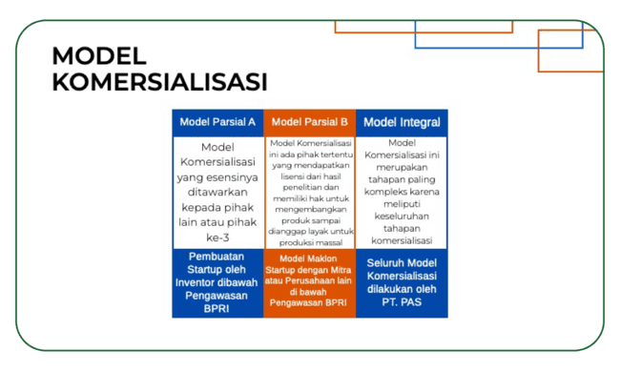

Slide 13
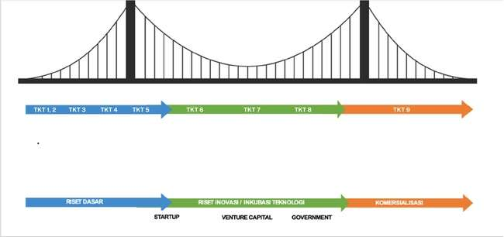







LIPIHKI USU
LP USU
Pengembangan Riset Inovasi
Ahli Teknologi
Intermediasi Teknologi
Komersialiasi Produk Inovasi
Manajemen invensi dan Inovasi Start Up
Inkubasi dan Akselerasi
Valuasi Produk Inovasi
Perusahaan Entitas USU.
Penelitian Dasar, Terapan, dan Pengembangan
Komersialisasi produk inovasi
Laboratorium
Fakultas/Sekolah Vokasi
PUI
Ekosistem Inovasi dan Komersialisasi

Slide 14
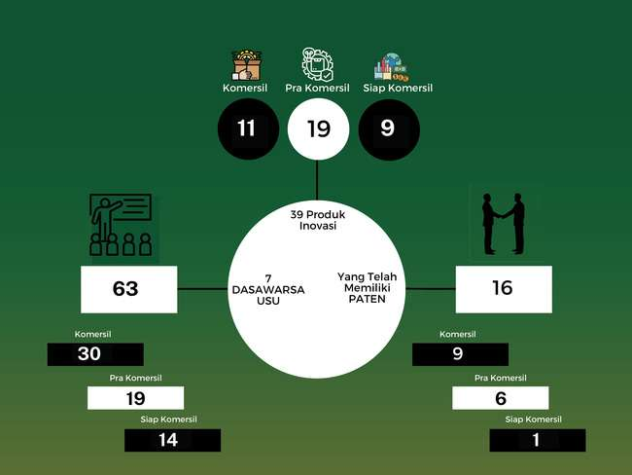

Slide 15
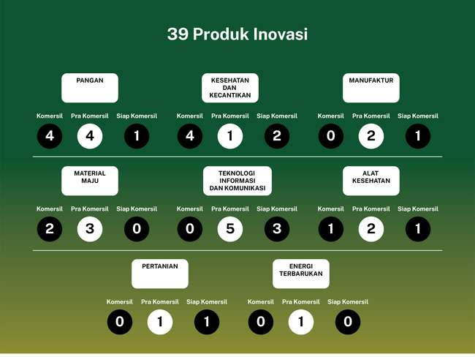

Slide 16
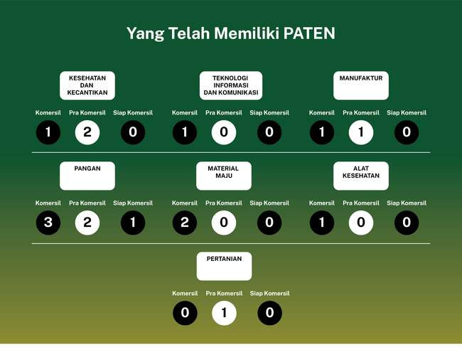

Slide 17
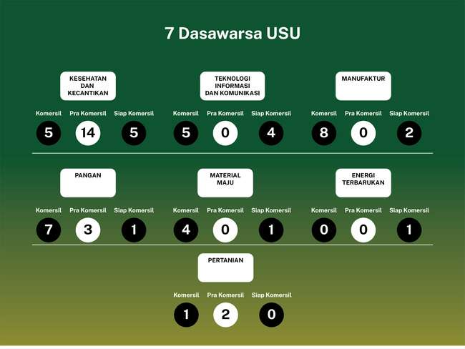

Slide 18


Follow In Instagram
usu_enterprise

Slide 19
TERIMA KASIH
BADAN PENGEMBANGAN RISET INOVASI

